Slide 1
07 그룹 함수
그룹 함수의 개념
그룹 함수의 종류
데이터 그룹 생성
HAVING 절

Slide 2
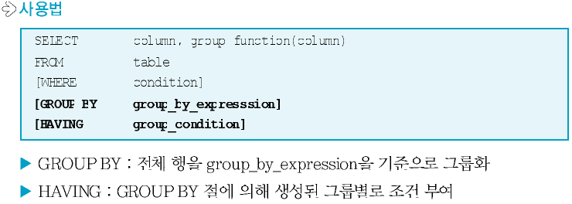
그룹 함수의 개념
그룹함수란?
  테이블의 전체 행을 하나 이상의 칼럼을 기준으로 그룹화하여 그룹별로 결과를 출력하는 함수
  그룹함수는 통계적인 결과를 출력하는데 자주 사용
- <number> -
7장. 그룹 함수

Slide 3
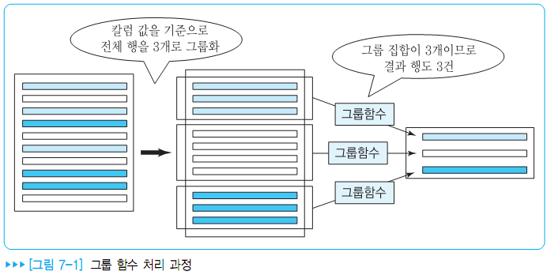
그룹 함수의 처리 과정
- <number> -
7장. 그룹 함수

Slide 4
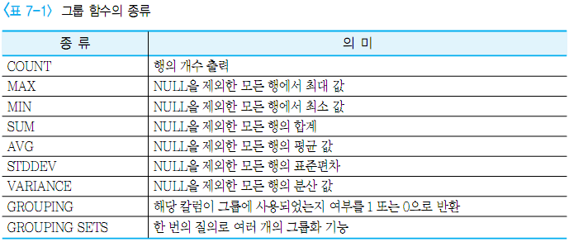
그룹 함수의 종류
- <number> -
7장. 그룹 함수

Slide 5
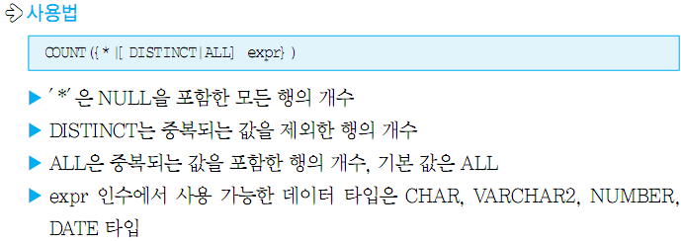
COUNT 함수
COUNT 함수
  테이블에서 조건을 만족하는 행의 개수를 반환하는 함수
- <number> -
7장. 그룹 함수

Slide 6
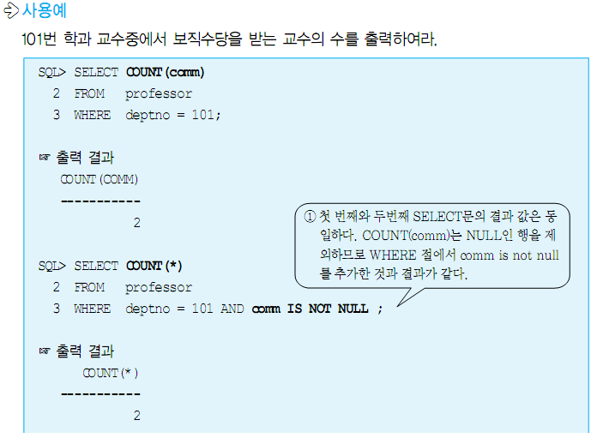
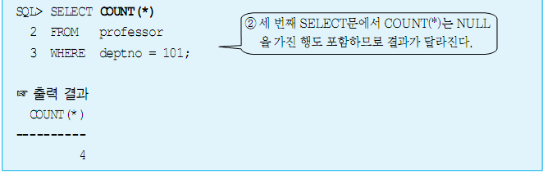
COUNT 함수 사용 예
- <number> -
7장. 그룹 함수

Slide 7
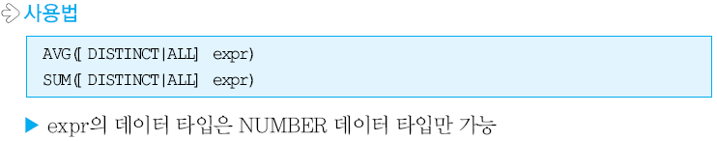
AVG, SUM, MIN, MAX 함수
AVG, SUM 함수
  인수로 지정된 칼럼에 대해 조건을 만족하는 행중에서 NULL을 제외한 평균 값과 합계를 구하는 함수
  숫자 데이터 타입에만 사용 가능
MIN, MAX 함수
  인수로 지정된 칼럼에 대해 조건을 만족하는 행중에서 최소값과 최대 값을 구하는 함수
  사용법은 AVG, SUM 함수와 동일하나 문자 데이터 타입에도 사용 가능
- <number> -
7장. 그룹 함수

Slide 8
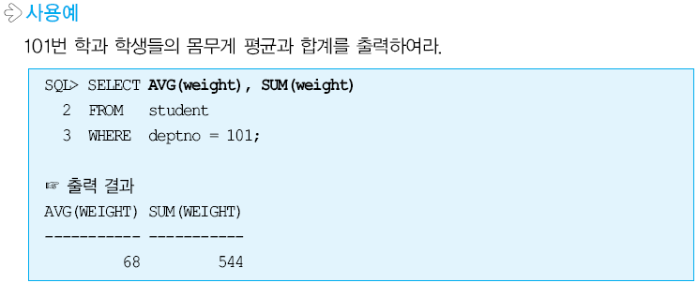
AVG, SUM 함수 사용 예
- <number> -
7장. 그룹 함수

Slide 9
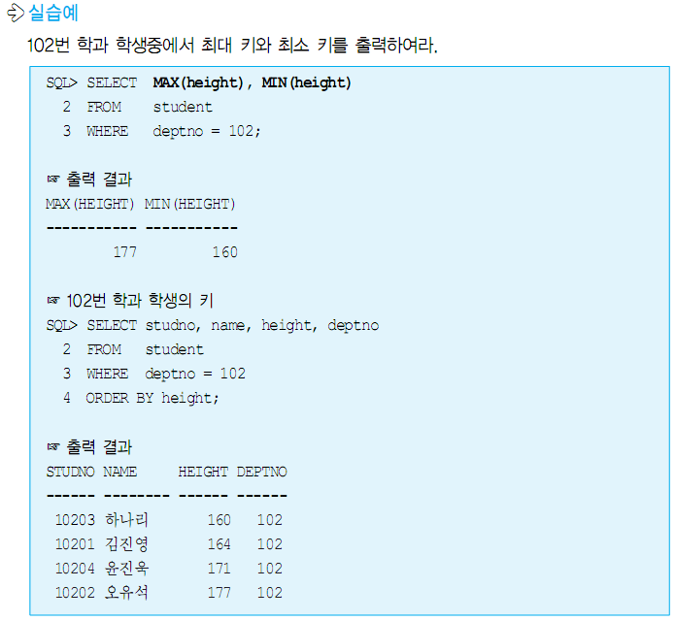
MIN, MAX 함수 사용 예
- <number> -
7장. 그룹 함수

Slide 10
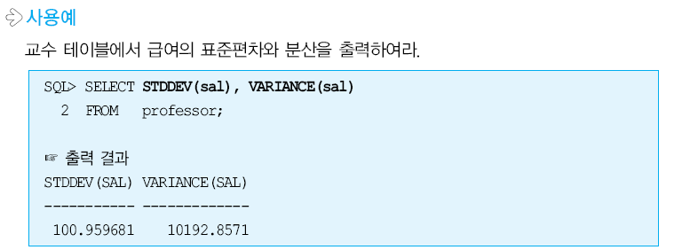
STDDEV, VARIANCE 함수
STDDEV, VARIANCE 함수
  인수로 지정된 칼럼에 대해 조건을 만족하는 행을 대상으로 표준편차와 분산을 구하는 함수
  숫자 데이터 타입에만 사용 가능
  NULL 은 연산에서 제외
- <number> -
7장. 그룹 함수

Slide 11
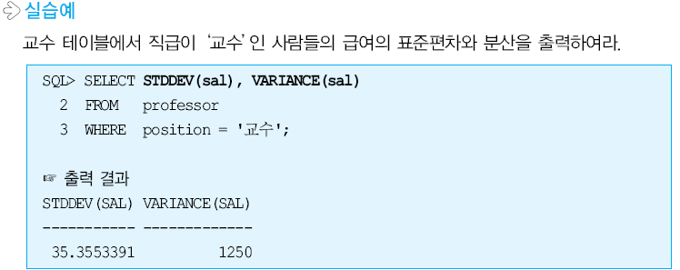
STDDEV, VARIANCE 함수 사용 예
- <number> -
7장. 그룹 함수

Slide 12
데이터 그룹 생성
GROUP BY 절
  특정 칼럼 값을 기준으로 테이블의 전체 행을 그룹별로 나누기 위한 절
  예를 들어, 교수 테이블에서 소속 학과별이나 직급별로 평균 급여를 구하는 경우
  GROUP BY 절에 명시되지 않은 칼럼은 그룹함수와 함께 사용할 수 없음
GROUP BY 절 사용시 적용되는 규칙
  그룹핑 전에 WHERE 절을 사용하여 그룹 대상 집합을 먼저 선택
  GROUP BY 절에는 반드시 칼럼 이름을 포함해야 하며 칼럼 별명은 사용할 수 없음
  그룹별 출력 순서는 오름차순으로 정렬
  SELECT 절에서 나열된 칼럼 이름이나 표현식은 GROUP BY 절에서 반드시 명시
- <number> -
7장. 그룹 함수

Slide 13
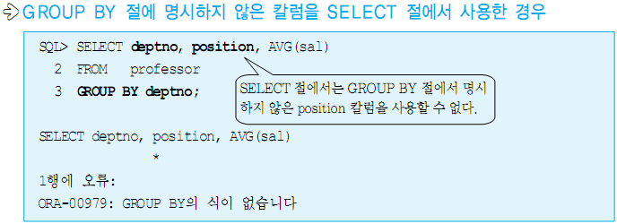
GROUP BY 절과 SELECT절
- <number> -
7장. 그룹 함수

Slide 14
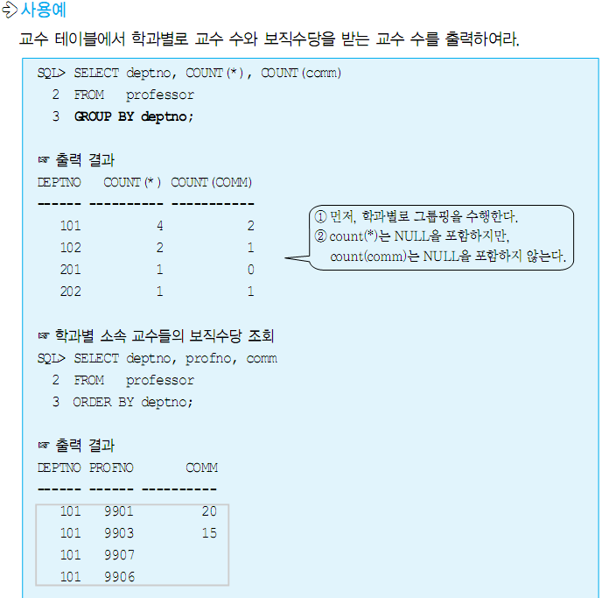
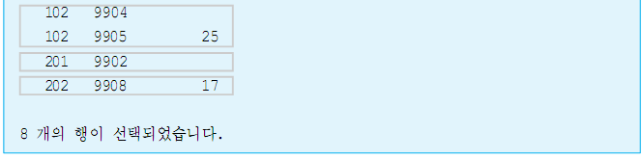
단일 칼럼을 이용한 그룹핑 사용 예
- <number> -
7장. 그룹 함수

Slide 15
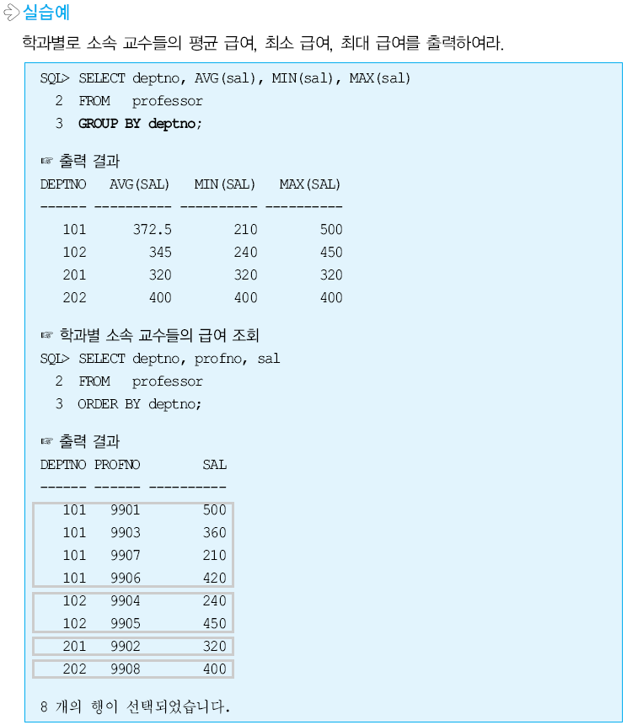
단일 칼럼을 이용한 그룹핑 예
- <number> -
7장. 그룹 함수

Slide 16
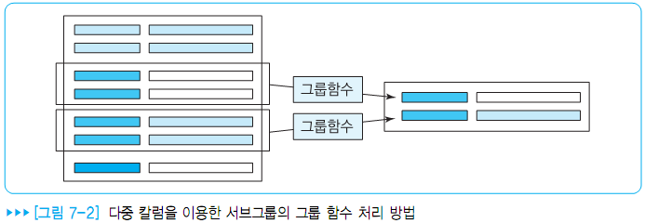
다중 칼럼을 이용한 그룹핑
다중 칼럼을 이용한 그룹핑
  하나 이상의 칼럼을 사용하여 그룹을 나누고, 그룹별로 다시 서브 그룹을 나눔
  전체 교수를 학과별로 먼저 그룹핑한 다음, 학과별 교수를 직급별로 다시 그룹핑하는 경우
- <number> -
7장. 그룹 함수

Slide 17
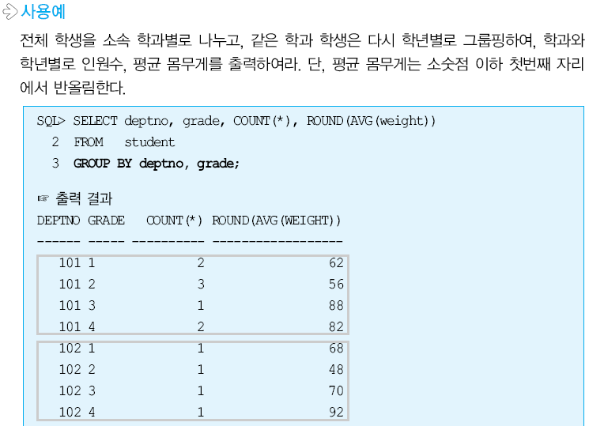
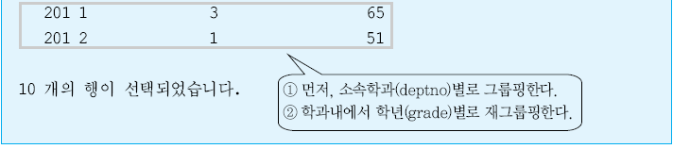
다중 칼럼을 이용한 그룹핑 사용 예
- <number> -
7장. 그룹 함수

Slide 18
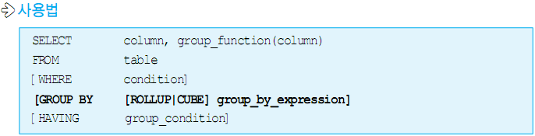
ROLLUP, CUBE 연산자
ROLLUP 연산자
  GROUP BY 절의 그룹 조건에 따라 전체 행을 그룹화하고 각 그룹에 대해 부분합을 구하는 연산자
  GROUP BY 절에 칼럼의 수가 n개이면 ROLLUP 그룹핑 조합은 n+1개
CUBE 연산자
  ROLLUP에 의한 그룹 결과와 GROUP BY 절에 기술된 조건에 따라 그룹 조합을 만드는 연산자
  GROUP BY 절에 칼럼의 수가 n개이면 CUBE 그룹핑 조합은 2n개
- <number> -
7장. 그룹 함수

Slide 19
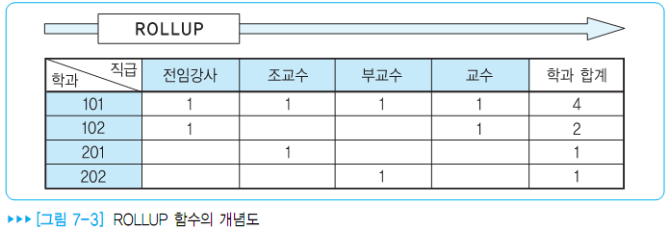
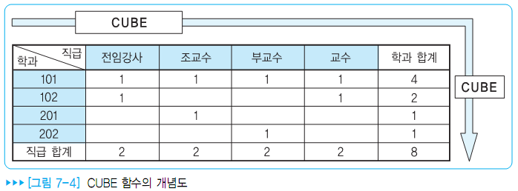
ROLLUP, CUBE 연산자의 개념도
- <number> -
7장. 그룹 함수

Slide 20
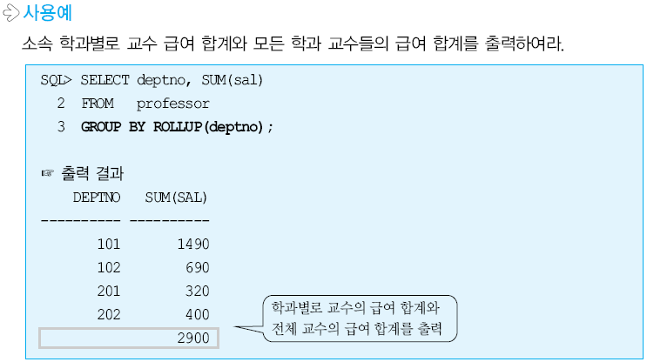
ROLLUP 연산자 사용 예 1
- <number> -
7장. 그룹 함수

Slide 21
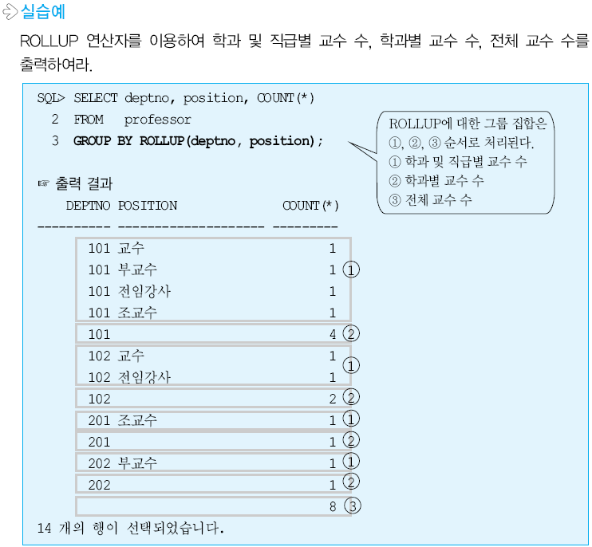
ROLLUP 연산자 사용 예 2
- <number> -
7장. 그룹 함수

Slide 22
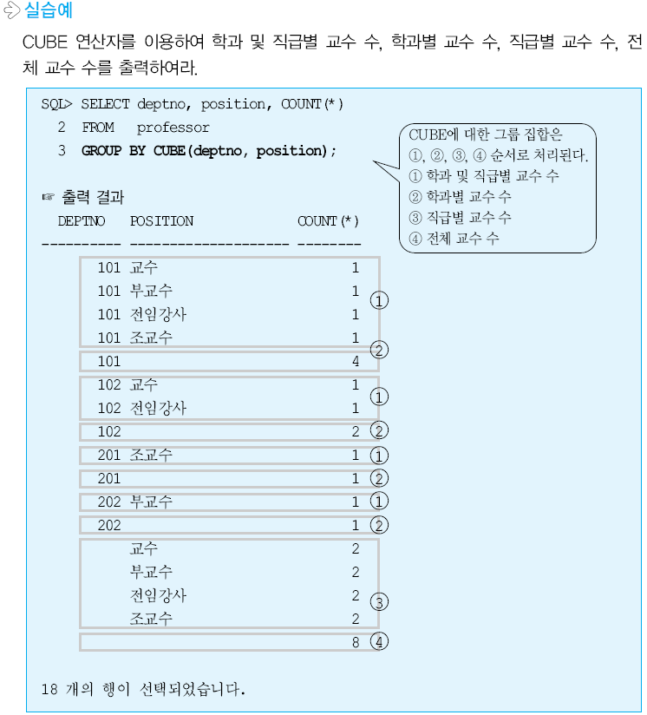
CUBE 연산자 사용 예
- <number> -
7장. 그룹 함수

Slide 23
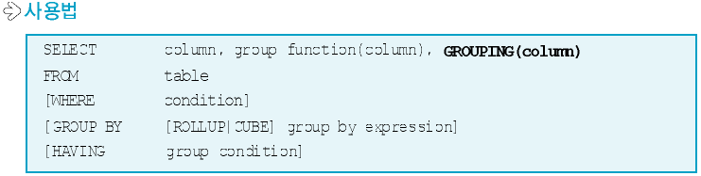
GROUPING 함수
GROUPING 함수
  인수로 지정된 칼럼이 ROLLUP이나 CUBE 연산자로 생성된 그룹 조합에서 사용되었는지 여부를 1 또는 0으로 반환
  사용하면 0, 아니면 1
- <number> -
7장. 그룹 함수

Slide 24
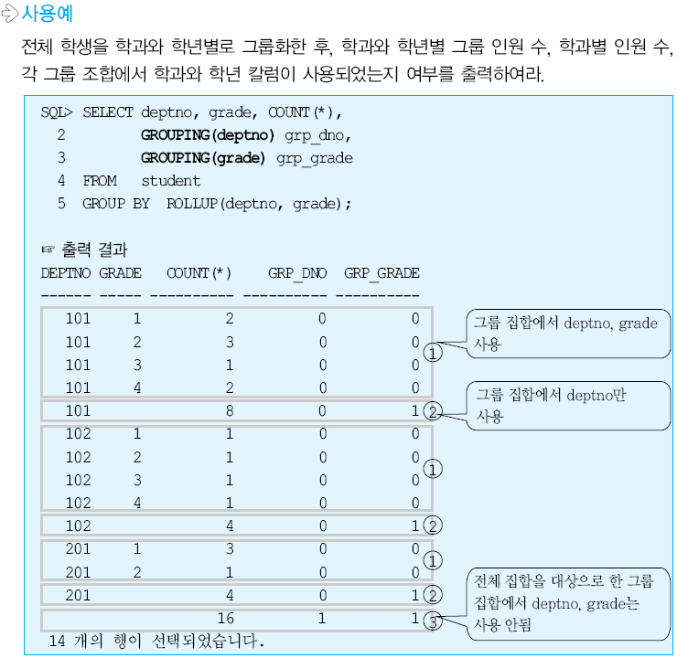
GROUPING 함수 사용 예
- <number> -
7장. 그룹 함수

Slide 25
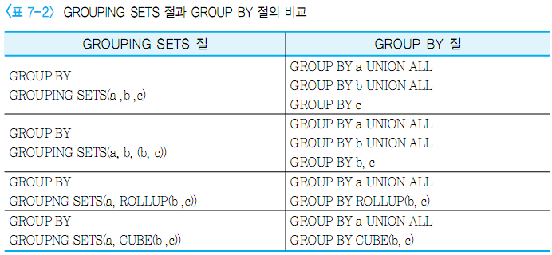
GROUPING SETS 함수
GROUPING SETS 함수
  GROUP BY 절에서 그룹 조건을 여러 개 지정할 수 있는 함수
  각 그룹 조건에 대해 별도로 GROUP BY한 결과를 UNION ALL한 결과와 동일
- <number> -
7장. 그룹 함수

Slide 26
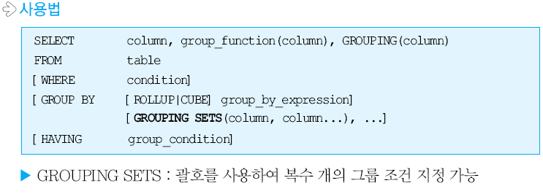
GROUPING SETS 함수 사용법
- <number> -
7장. 그룹 함수

Slide 27
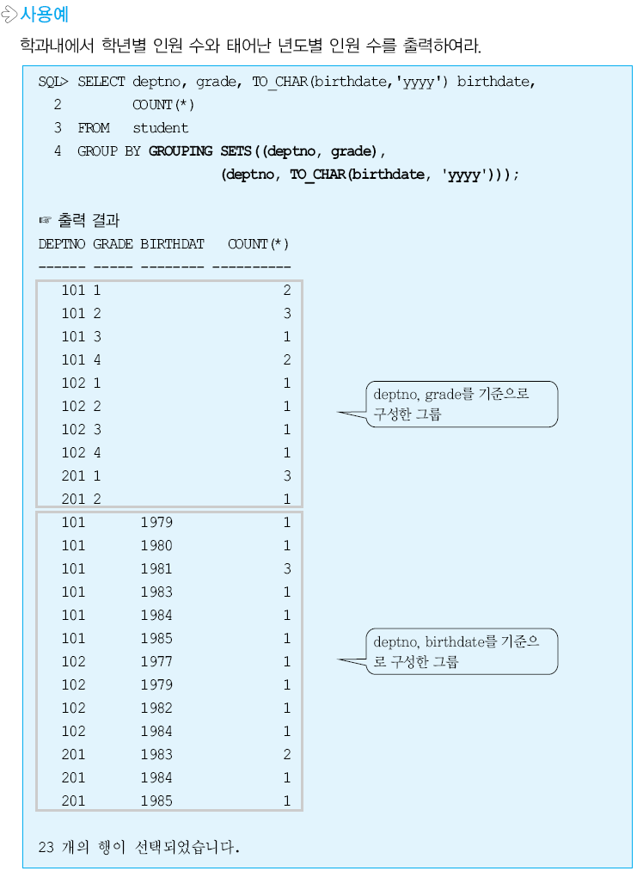
GROUPING SETS 함수 예
- <number> -
7장. 그룹 함수

Slide 28
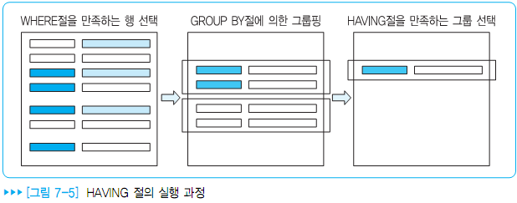
HAVING 절
HAVING 절
  GROUP BY 절에 의해 생성된 그룹을 대상으로 조건을 적용
HAVING 절의 실행 과정
  테이블에서 WHERE 절에 의해 조건을 만족하는 행 집합을 선택
  행 집합을 GROUP BY 절에 의해 그룹핑
  HAVING 절에 의해 조건을 만족하는 그룹을 선택
- <number> -
7장. 그룹 함수

Slide 29
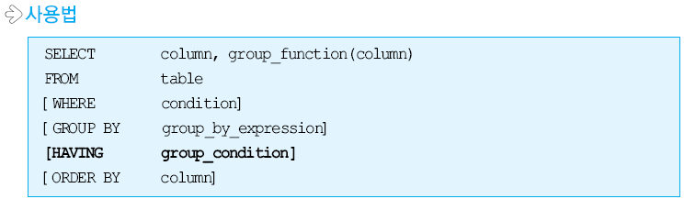
HAVING 절 사용법
- <number> -
7장. 그룹 함수

Slide 30
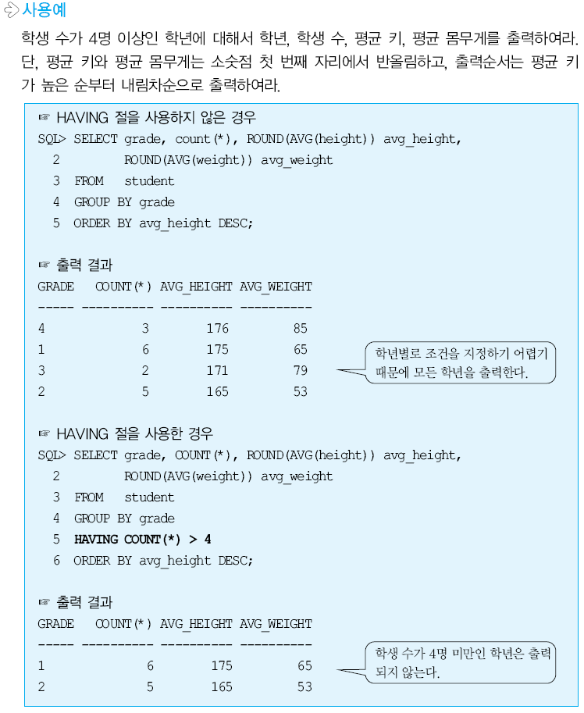
HAVING 절 예
- <number> -
7장. 그룹 함수

Slide 31
HAVING 절과 WHERE 절의 성능 차이
HAVING 절
  내부 정렬 과정에 의해 그룹화된 결과 집합에 대해 검색 조건 실행
WHERE 절
  그룹화하기 전에 먼저 검색 조건 실행
실무 데이터베이스 관점에서의 성능 차이
  WHERE 절의 검색 조건을 먼저 실행하는 방법이 효율적
    그룹화하는 행 집합을 줄여서 내부 정렬 시간을 단축
    SQL 처리 성능 향상
- <number> -
7장. 그룹 함수

Slide 32
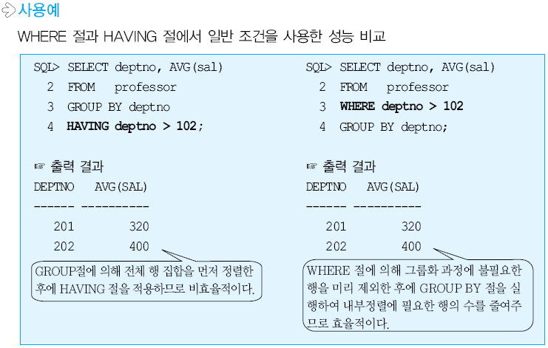
HAVING 절과 WHERE 절의 성능 차이
- <number> -
7장. 그룹 함수

Slide 33
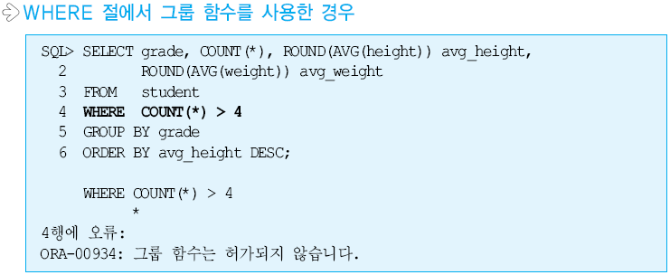
WHERE 절에서 그룹 함수를 사용한 경우
- <number> -
7장. 그룹 함수

Slide 34
함수의 중첩
SQL 함수의 중첩 사용
  SQL 함수 여러 개의 SQL 함수 중첩 사용 가능
  중첩된 함수 처리 순서
    맨 안쪽 함수부터 처리한 후, 처리 결과를 가장 가까운 바깥쪽 함수에 넘김
  함수에 대한 중첩 레벨은 제한이 없음
  데이터베이스 실무에서 중첩 레벨은 3-4 정도가 적당
- <number> -
7장. 그룹 함수

Slide 35
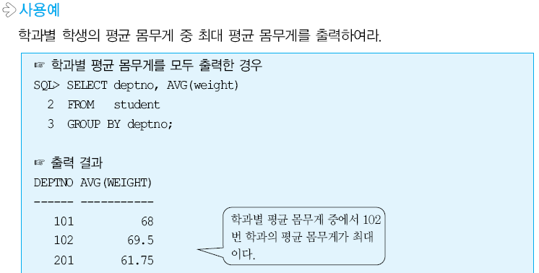
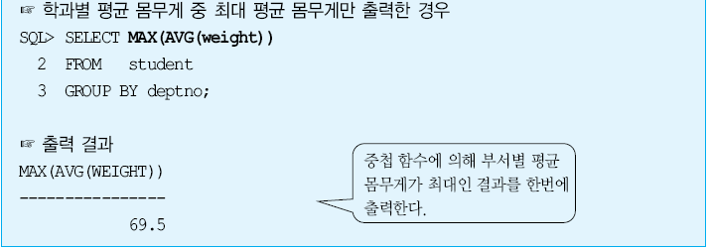
함수의 중첩 사용 예1
- <number> -
7장. 그룹 함수

Slide 36
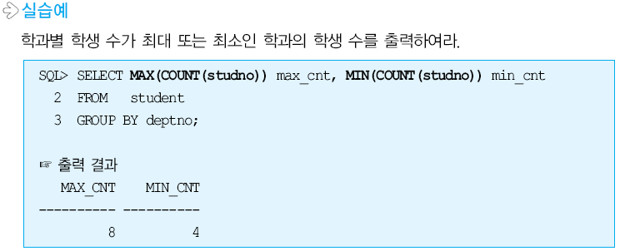
함수의 중첩 사용 예2
- <number> -
7장. 그룹 함수

